Slide 1
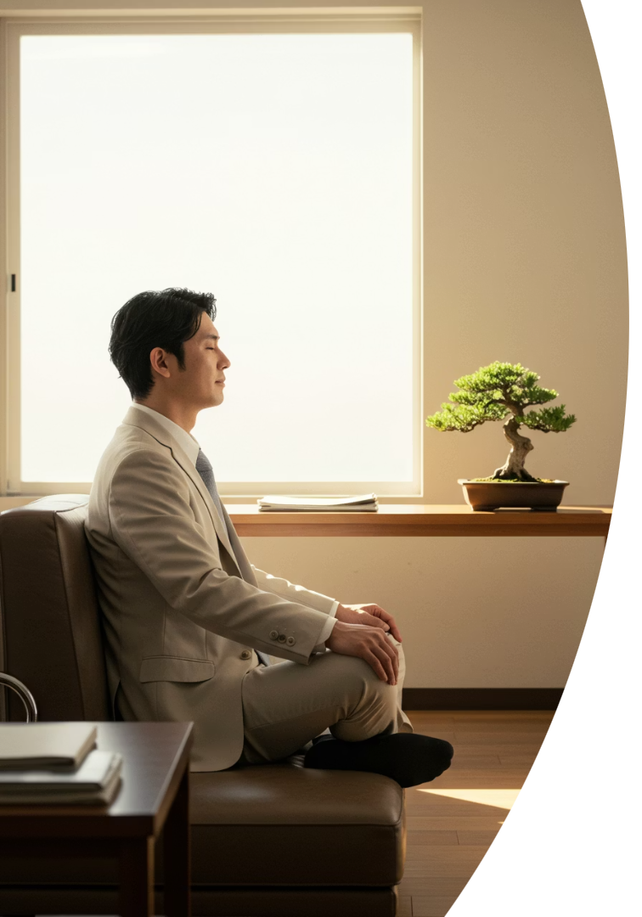
メンタルマネジメントのやり方。職場と自分を守る5つの実践法
ビジネスの世界では心の状態をコントロールする能力が重要です。
自分自身とチームメンバーの心理状態に気を配りましょう。

Slide 2
メンタルマネジメントの基本
セルフモニタリング
ストレスコーピング
自分の心身の状態を客観的に観察
問題焦点型・情動焦点型・認知的再評価型
心身の健康維持
パフォーマンス最大化につながる

Slide 3
日常に取り入れやすい実践法
ルーティンの活用
3行日記の効果
朝の5分間瞑想
ネガティブから書き始める
会議前の準備習慣
ポジティブで終わる
帰宅後15分の散歩
手書きで脳をリラックス

Slide 4
職場での実践方法
1on1ミーティング
定期的な時間確保、話を遮らず共感
バランスのとれたマネジメント
促進型と予防型の両立
早期発見・早期対応
小さな変化に気づく体制づくり

Slide 5
組織全体での取り組み
相談窓口の設置
社内外の専門家と連携
ストレスチェックの活用
組織全体の状況把握と改善
職場復帰支援プログラム
段階的な復帰計画の整備

Slide 6
継続と習慣化のコツ
小さな目標設定
成功体験の積み重ね
ハードルを低く始める
達成感を味わう
記録と振り返り
仲間と共に取り組む
変化を可視化する
互いに励まし合う関係

Slide 7
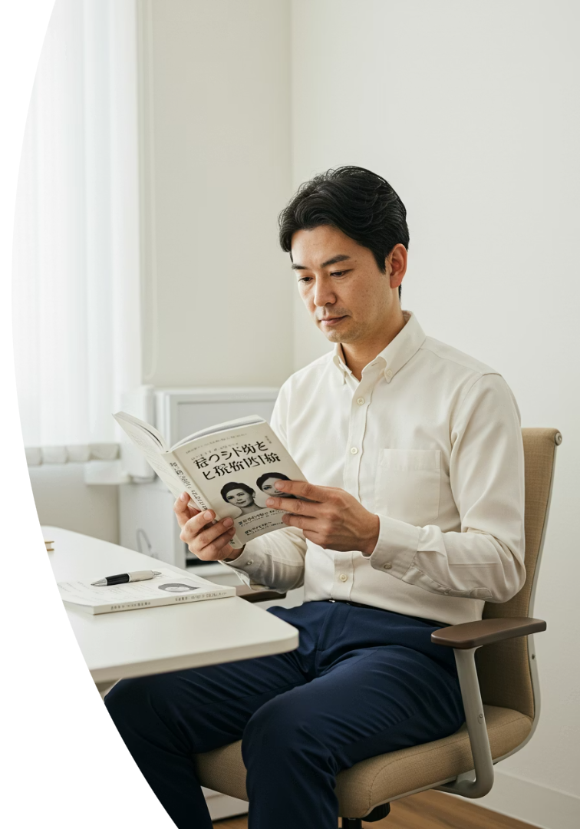
よくある質問と回答
基本的な取り組み方
厳しい指導とパワハラの境界
研修とストレスチェックから始める
結果ではなく経緯の見直しを指導
職場復帰のサポート
段階的な復帰計画と専門家との連携

Slide 8
まとめ：持続可能なキャリアの基盤
自己理解
対処法の習得
組織的サポート
継続的実践
心身の状態を把握
自分に合った方法を見つける
チーム全体で取り組む
日々の小さな習慣から

